Slide 1
Т-поколение. Cборы по ИБ 25\26.
T
Что такое криптография.

Slide 2

Всем привет!
Александр (Sarkoxed) Соколов
Консультант по безопасности в Aztec Labs
Криптограф команды SPRUSH
Красивая фоточка меня
https://www.cryptoisnotcryptocurrency.com/

Slide 3
Часть I. Историческая пятиминутка.
Кто такой Цезарь и при чём тут салат.

Slide 4
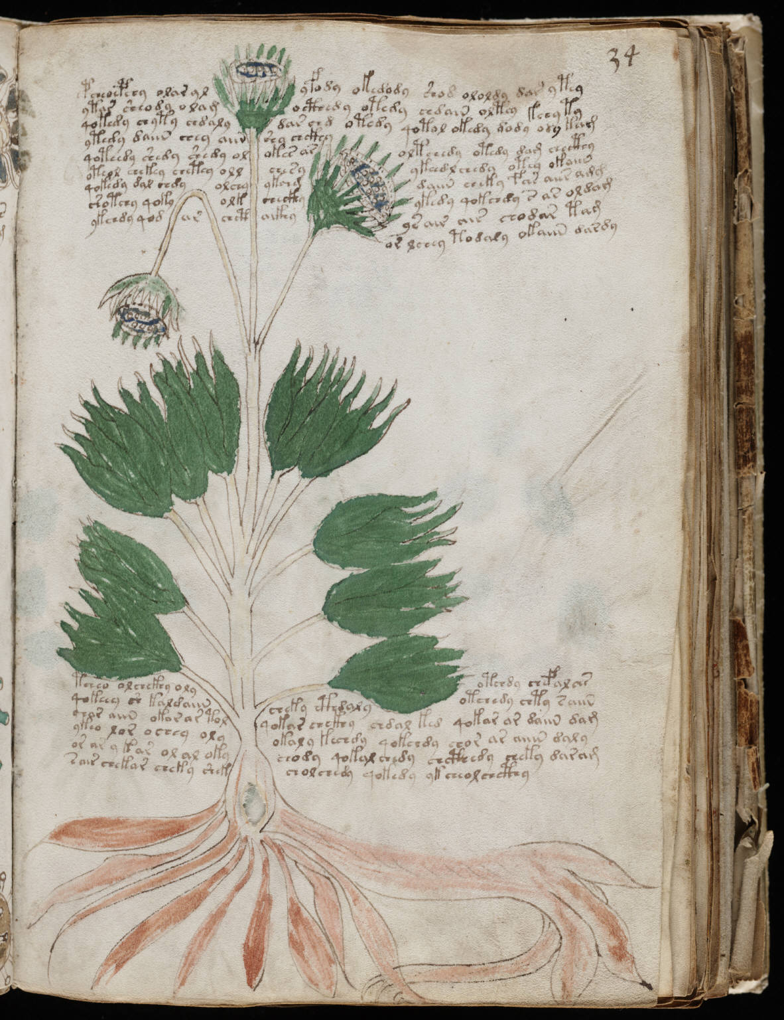
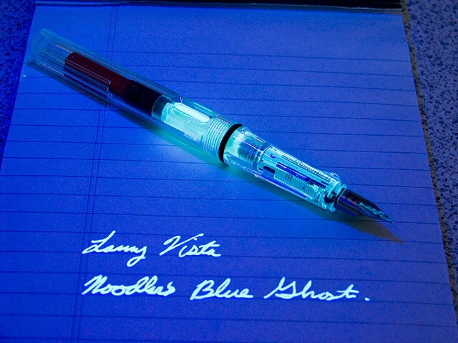
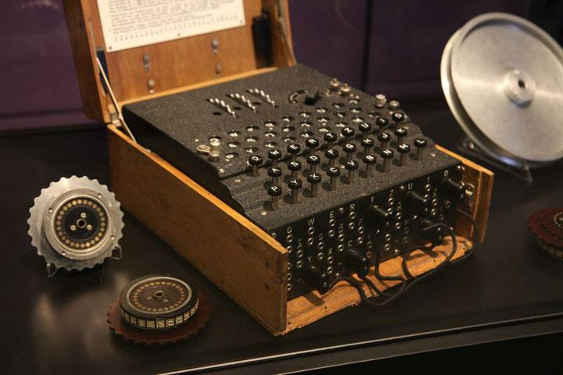
Исторический взгляд на защиту информации
Стега и кодирование
Notes:
Про “первый” этап развития криптографии” – больше исторический
История человечества – это не только история накопления и распространения знаний, но и непрерывная борьба за их защиту. С момента изобретения письменности люди стремились сохранить свои секреты, защитить важные данные от несанкционированного доступа и обеспечить конфиденциальность. Исторический взгляд на историю защиты информации демонстрирует эволюцию методов и технологий, отражающих меняющиеся угрозы и ценности общества. История защиты информации – это постоянная гонка вооружений между теми, кто стремится защитить информацию, и теми, кто пытается ее украсть или уничтожить. Понимание исторических методов и технологий защиты позволяет нам лучше оценить современные угрозы и разрабатывать более эффективные стратегии для обеспечения информационной безопасности в будущем. Важно помнить, что защита информации – это не просто техническая задача, но и вопрос этики, политики и социальной ответственности.

Slide 5
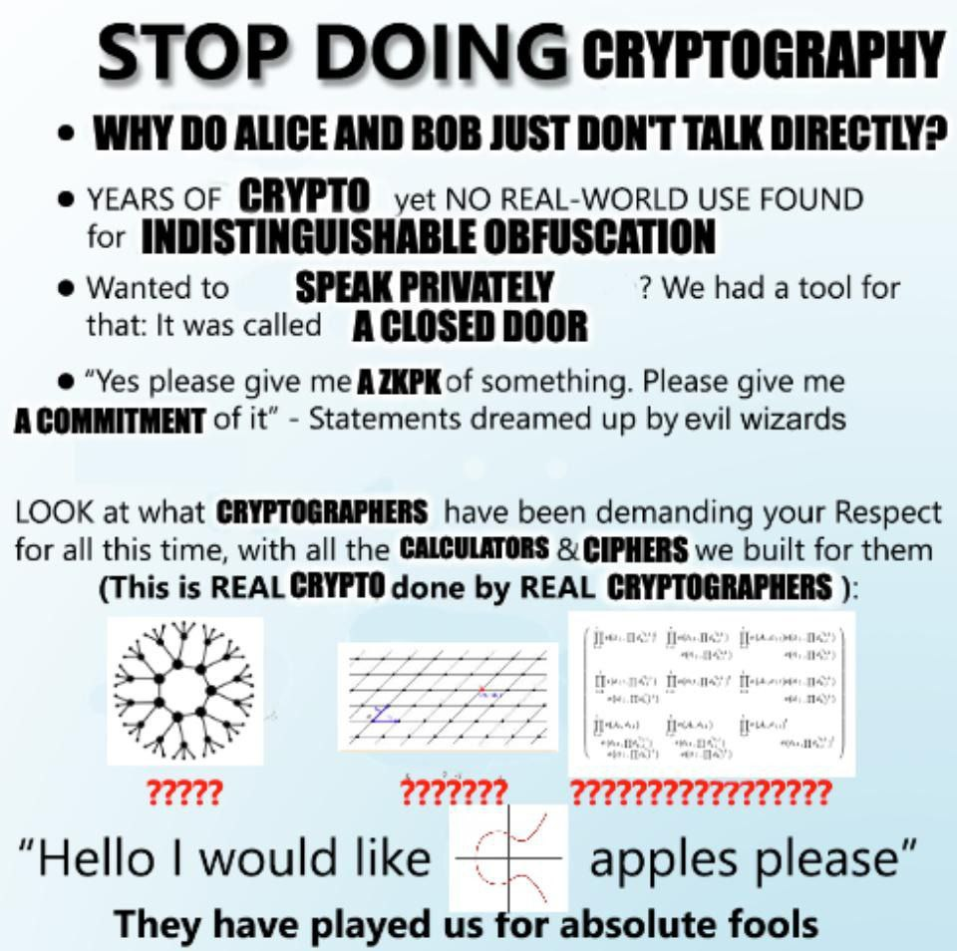
Краткая история
Появилась давно
Сокрытие информации, Цезарь и шифровальные машины
Пришли математики
Вернулись физики
Рассвет криптографии

Slide 6
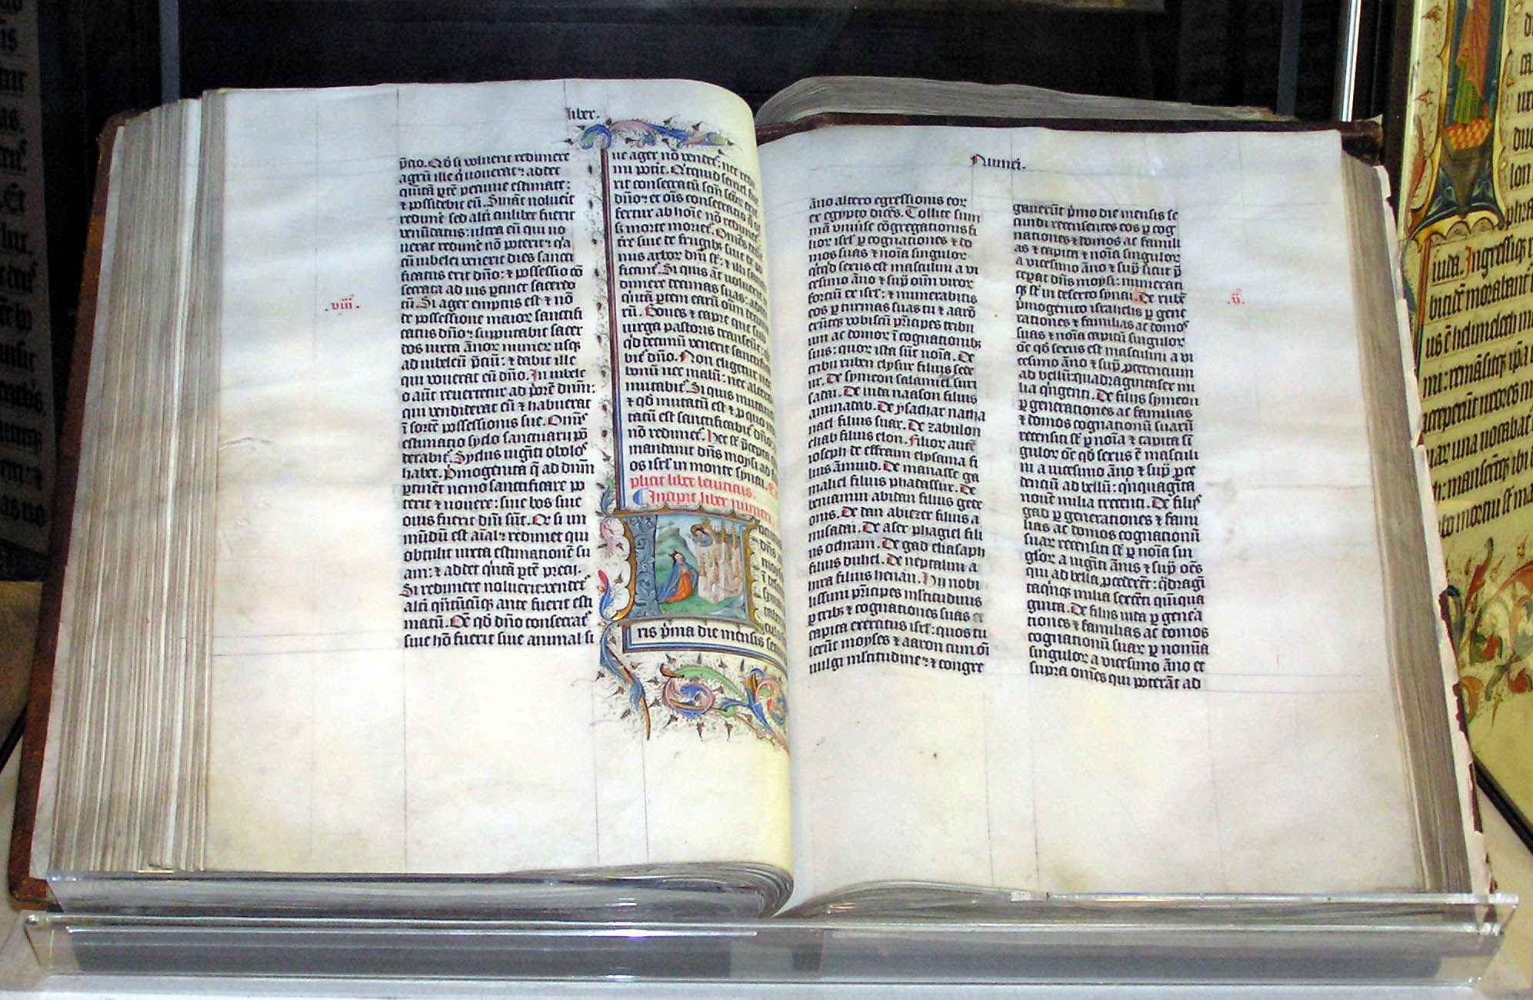
~500 г. до н.э.
Иудея – шифр Атбаш
Notes:
Впервые встречается в древнееврейском тексте Библии / Танаха. В Иер 51:1 слова לב קמי «лев камай» (букв. «сердце моих противников») являются «атбашем» слова כשדים «касдим» («халдеи»), а в Иер. 25:26, 51:41 слово ששך («шешах», или «сесах» в синодальном переводе) — это атбаш слова בבל «Бавель» (Вавилон)^{[1]}.

Slide 7
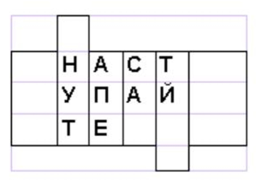
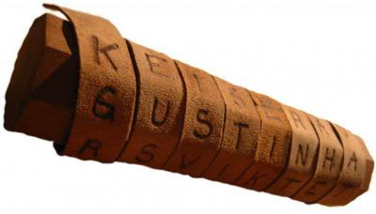
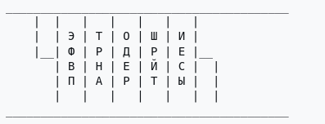
~487 г. до н.э.
Древняя Спарта - Скиталла

Slide 8
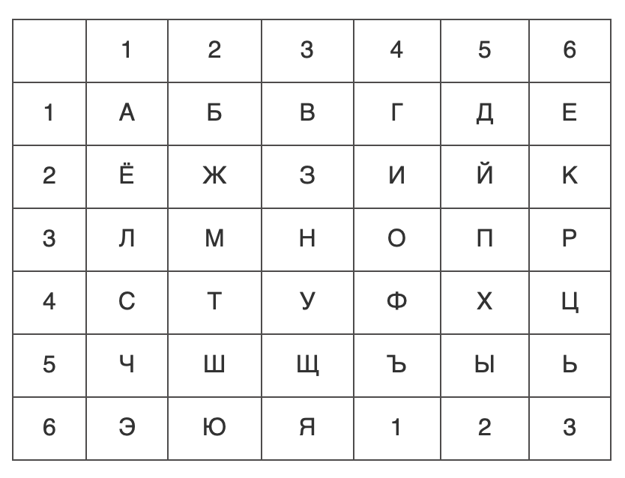
150 г. до н.э.
=> 44 13 11 41
Древняя Греция - Шифр (Квадрат) Полибия

Slide 9
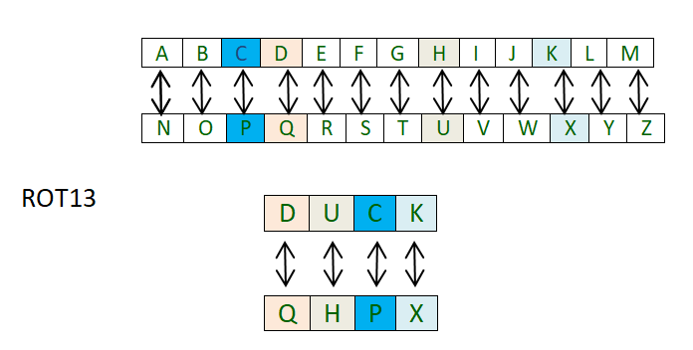
~50 г. до н.э.
Цщцщцёг
Древний Рим – Шифр Цезаря ( и ROT-N )

Slide 10
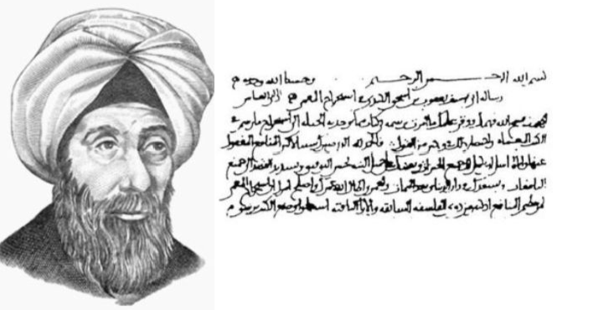
~855 г.
Трактат о дешифровке криптографических сообщений
Notes:
Первое упоминание статического анализа Автор – Абу Юсуф Аль-Кинди

Slide 11
1412 г.
¯\_(ツ)_/¯
«Шауба-аль-Аша» - 14 томов
Notes:
Автор - Шехаб аль Кашканди
В 1412 году выходит 14-томная энциклопедия Шехаба ал-Кашканди "Шауба ал-Аша", один из разделов которой "Относительно сокрытия в буквах тайных сообщений" содержал описание семи шифров замены и перестановки, частотного метода криптоанализа, а также таблицы частотности букв в арабском языке.

Slide 12
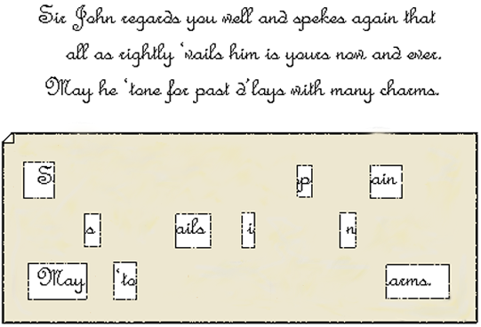
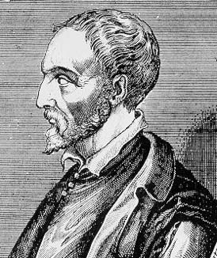
1564 г.
Италия - Решётка Кардано
Notes:
Кардано – относительно известный деятель в различных сферах науки. Кроме этой структуры для шифрования вы можете знать его по задаче о кубических уравнениях (формула Кардано).

Slide 13
Решётка Кардано с поворотом
ЮФМФО ДРГАЧ ЬКЯЛЪ ЭЙ. ПА АКЕЛТ
Ю | Ф | М | Ф | О
Д | Р | Г | А | Ч
Ь | К | Я | Л | Ъ
Э | Й | . | П | А
А | К | Е | Л | Т

Slide 14
Решётка Кардано с поворотом
ЮФМФО ДРГАЧ ЬКЯЛЪ ЭЙ. ПА АКЕЛТ
Ю | Ф | М | Ф | О
Д | Р | Г | А | Ч
Ь | К | Я | Л | Ъ
Э | Й | . | П | А
А | К | Е | Л | Т

Slide 15
Решётка Кардано :: Пример
Ю | Ф | М | Ф | О
Д | Р | Г | А | Ч
Ь | К | Я | Л | Ъ
Э | Й | У | П | А
А | К | Е | Л | Т
Ю | Ф | М | Ф | О
Д | Р | Г | А | Ч
Ь | К | Я | Л | Ъ
Э | Й | У | П | А
А | К | Е | Л | Т
Ю | Ф | М | Ф | О
Д | Р | Г | А | Ч
Ь | К | Я | Л | Ъ
Э | Й | У | П | А
А | К | Е | Л | Т
Ю | Ф | М | Ф | О
Д | Р | Г | А | Ч
Ь | К | Я | Л | Ъ
Э | Й | . | П | А
А | К | Е | Л | Т

Slide 16
Решётка Кардано :: Пример
Ю | Ф | М | Ф | О
Д | Р | Г | А | Ч
Ь | К | Я | Л | Ъ
Э | Й | У | П | А
А | К | Е | Л | Т
Ю | Ф | М | Ф | О
Д | Р | Г | А | Ч
Ь | К | Я | Л | Ъ
Э | Й | У | П | А
А | К | Е | Л | Т
Ю | Ф | М | Ф | О
Д | Р | Г | А | Ч
Ь | К | Я | Л | Ъ
Э | Й | У | П | А
А | К | Е | Л | Т
Ю | Ф | М | Ф | О
Д | Р | Г | А | Ч
Ь | К | Я | Л | Ъ
Э | Й | . | П | А
А | К | Е | Л | Т
ФЛАГЭТОКЛЮЧ.

Slide 17
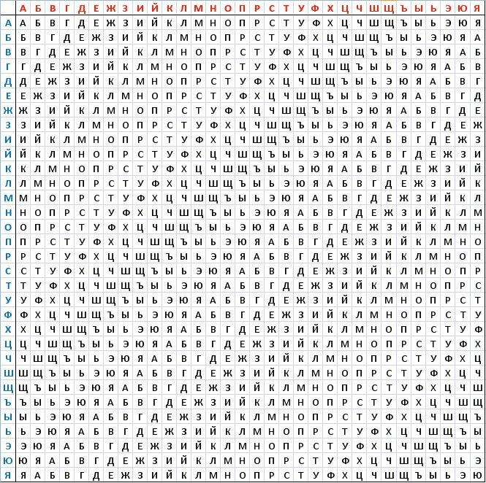
XVI век
Буква текста
Буква ключа
Италия - Шифр Виженера
Notes:
- Было много похожих вариаций и способов применения и комбинаций простых подстановок (об этом в один из следующих раз).
- По сути дела Виженер объединил подходы Тритемия, Беллазо, Порта к шифрованию открытых текстов, по существу не внеся в них ничего оригинального.
- Формально – это набор шифров ROT, где каждой букве соответствует свой вариант шифра со своим сдвигом.
- 300 лет не могли взломать

Slide 18
XVI век
Буква текста
Буква ключа
Текст: Текст Ключ: Ключ
=>
Италия - Шифр Виженера
Notes:
- Было много похожих вариаций и способов применения и комбинаций простых подстановок (об этом в один из следующих раз).
- По сути дела Виженер объединил подходы Тритемия, Беллазо, Порта к шифрованию открытых текстов, по существу не внеся в них ничего оригинального.
- Формально – это набор шифров ROT, где каждой букве соответствует свой вариант шифра со своим сдвигом.
- 300 лет не могли взломать

Slide 19
XVI век
Буква текста
Буква ключа
Текст: Текст Ключ: Ключ
=>
=>
ЭРИИЭ
Италия - Шифр Виженера
Notes:
- Было много похожих вариаций и способов применения и комбинаций простых подстановок (об этом в один из следующих раз).
- По сути дела Виженер объединил подходы Тритемия, Беллазо, Порта к шифрованию открытых текстов, по существу не внеся в них ничего оригинального.
- Формально – это набор шифров ROT, где каждой букве соответствует свой вариант шифра со своим сдвигом.
- 300 лет не могли взломать

Slide 20
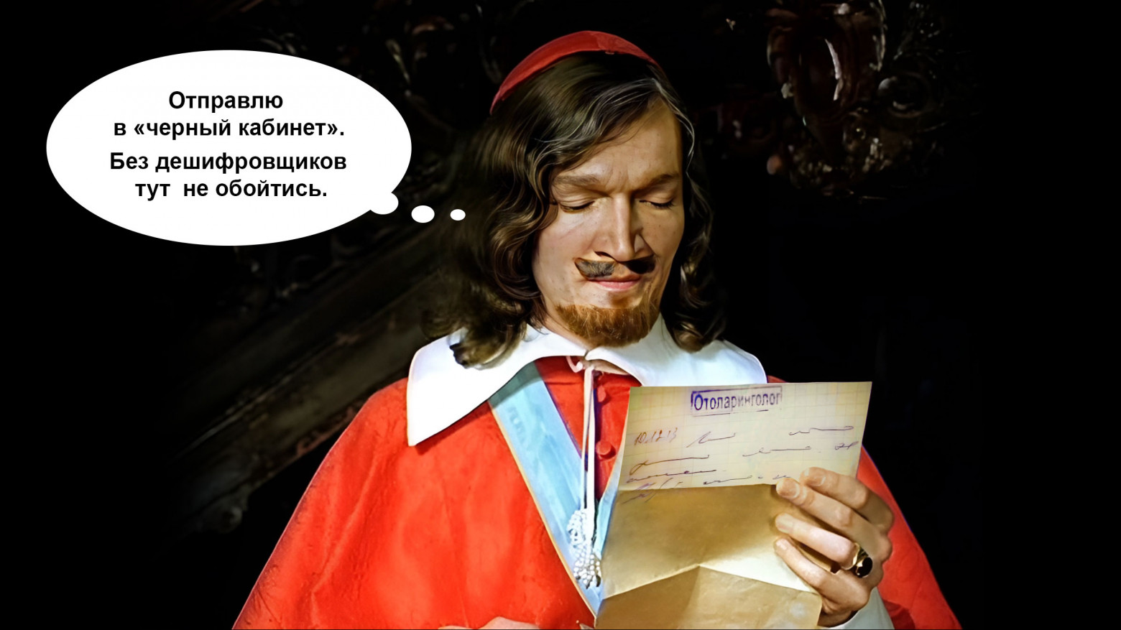
XVII - XIX век
Из этой статьи
Эра ”Чёрных кабинетов”

Slide 21
Часть II. Основные термины.
Это нужно знать для следующих занятий

Slide 22
Криптография
- Искусство и наука сокрытия сообщений.
- Наука о методах преобразования информации с целью обеспечения её целостности и конфиденциальности.

Slide 23
Криптографический алгоритм
- это математические функции, используемые для шифрования и расшифрования информации при помощи секретного ключа. Коротко – шифр.
Notes:
Не существует единого алгоритма шифрования, удовлетворяющего всем практическим запросам. Это объясняется большим разнообразием задач:
- Различные виды защищаемой информации
- Потребности в скорости и объеме передаваемой информаии
- Задач, связанных с анализом безопасности криптографических алгоритмов

Slide 24
Классическая схема работы криптоалгоритмов
Открытый текст
Шифротекст
Открытый текст
Шифрование
Расшифрование
(Секретный) Ключ

Slide 25
Определения
Открытый текст
Исходное сообщение
Шифротекст
Зашифрованное сообщение
Шифрование
Процесс преобразования открытого текста в шифротекст при помощи некого секретного ключа.
Расшифрование
Процесс преобразования шифротекста в открытый текст при помощи некоторого секретного ключа.

Slide 26

Секретный ключ
Ключ – важнейший элемент любого криптографического алгоритма. Он должен оставаться в секрете.
Правила работы с ключом:
Выбор ключа должен производится по случайному алгоритму.
Ключ никак не должен зависеть от выбранного открытого текста.
При смене ключа – новый ключ должен выбираться независимым от ранее выбранных ключей.
Ключ должен выбираться с учётом требований криптоалгоритма.

Slide 27

На примере решётки Кардано
ФЛАГЭТОКЛЮЧ.
Ю | Ф | М | Ф | О
Д | Р | Г | А | Ч
Ь | К | Я | Л | Ъ
Э | Й | . | П | А
А | К | Е | Л | Т

Slide 28
На примере решётки Кардано
ФЛАГЭТОКЛЮЧ.
- Открытый текст
- Ключ
Ю | Ф | М | Ф | О
Д | Р | Г | А | Ч
Ь | К | Я | Л | Ъ
Э | Й | . | П | А
А | К | Е | Л | Т
- Шифротекст

Slide 29
Кодирование информации
Шифрование Информации
- Алгоритмы и таблицы кодирования стандартизированы и известны.
- Нет секретного компонента.
- Кодирование предназначено для преобразования информации из одного формата в другой, которые могут прочитать любые системы.
- Код может иметь структуру и зависимости.
- Алгоритмы стандартизированы и известны.
- Есть секрет – ключ шифрования.
- Шифрование предназначено для преобразования информации в шифротекст, который не прочитать без знания/наличия ключа.
- Шифротекст должен быть похож на случайный набор символов (и ещё ряд обязательных критериев).

Slide 30
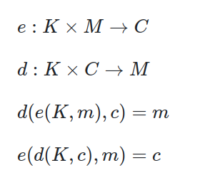
Криптосистема
K - пространство ключей
M - пространство открытых текстов
C - пространство шифротекстов
e - функция шифрования
d - функция расшифрования

Slide 31
Дискуссия
Почему Base64 это алгоритм кодирования? Ведь алфавит в кодировании можно рассматривать как секрет.
SWHDSWHDSWHDSWHDSWHDSXTxKGLje4W4PC
Notes:
Тут можно рассказать о существовании ряда требований к криптоалгоритмам. Самые простые – критерий случайности шифротекста и лавинный критерий.

Slide 32
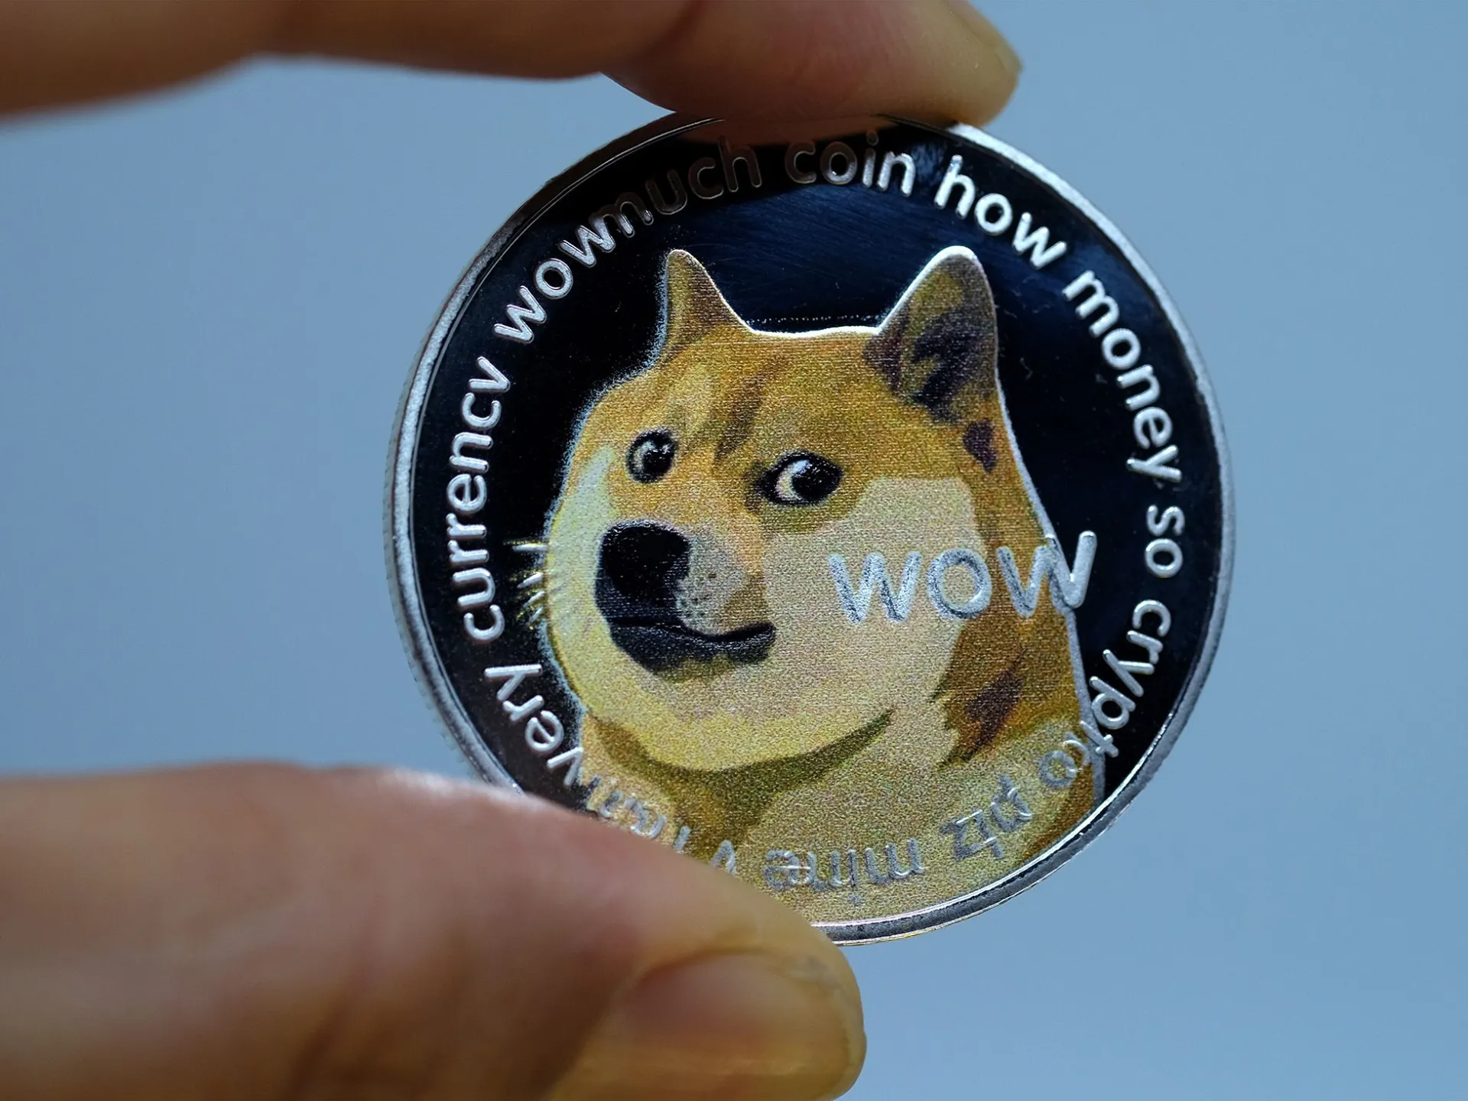
Решаем первые тасочки по крипте!

Slide 33
Часть III. Что было после.
На сцену выходит новое изобретение - компьютеры

Slide 34
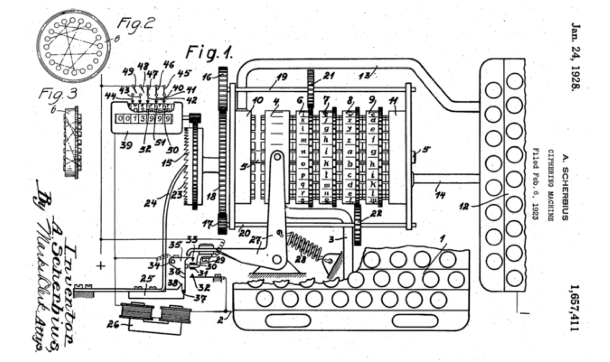
Роторные машины – 1900г
Notes:
Основная идея – а что если для Шифра Виженера сделать очень длинный ключ, то атаки на него не сработают.
- Как получить длинный ключ?
- Сделать множество замен символов.
На картинке – схема Энигмы первой версии из патента

Slide 35
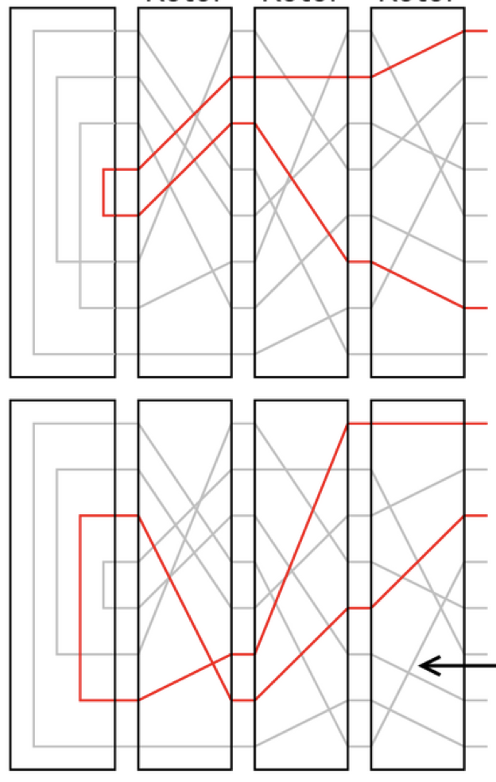
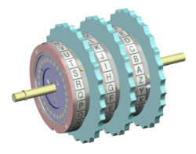
Концепция работы роторной машины
A
Шифруем букву “A”
G
A
C
Шифруем ещё раз букву “A”
Это роторы (диски) Они могут крутиться
Диск повернулся на одну позицию
Notes:
Ротор слева на второй картинке – называется рефлектором. Он нужен для того, чтобы сделать шифрование симметричным.

Slide 36
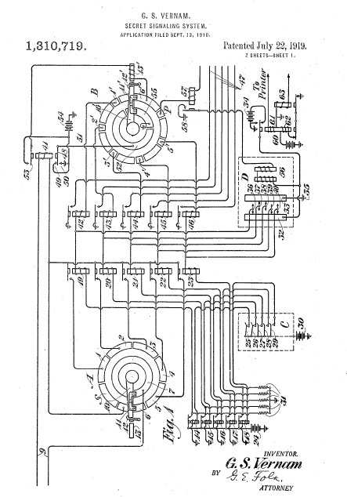
Про машину Вернама – 1917г
Создан в 1917 Гилбертом Вернамом, инженером
Математически – это XOR.
Единственный абсолютно стойкий шифр при соблюдении всех правил – впоследствии независимо доказано Шенноном в 1945 и Котельниковым в 1941.
Правила шифрования:
Весь ключ должен быть истинно случайным
Размер ключа больше или равен размеру текста
После использования ключ должен быть уничтожен
Notes:
Вернам не использовал понятие «исключающее „или“» в патенте, но реализовал именно эту логическую операцию, используя блоки реле.

Slide 37

Операция XOR
Просто побитово применяем операцию XOR между текстом и ключом. Получившийся код называется шифротекстом.
Пример:
HELLO ⊕ WORLD = = 0x48454c4c4f ⊕ 0x574f524c44 = 0x1f0a1e000b
A
C
B
Для расшифрования просто примените операцию xor между шифротекстом и ключом.
Пример:
0x1f0a1e000b ⊕ 0x574f524c44 = 0x48454c4c4f = HELLO
A | B
0 | 0 | 0
0 | 1 | 1
1 | 0 | 1
1 | 1 | 0
XOR – операция симметричная.
Если мы имеем исходный текст и шифротекст, то можем восстановить ключ
A ⊕ C = B

Slide 38
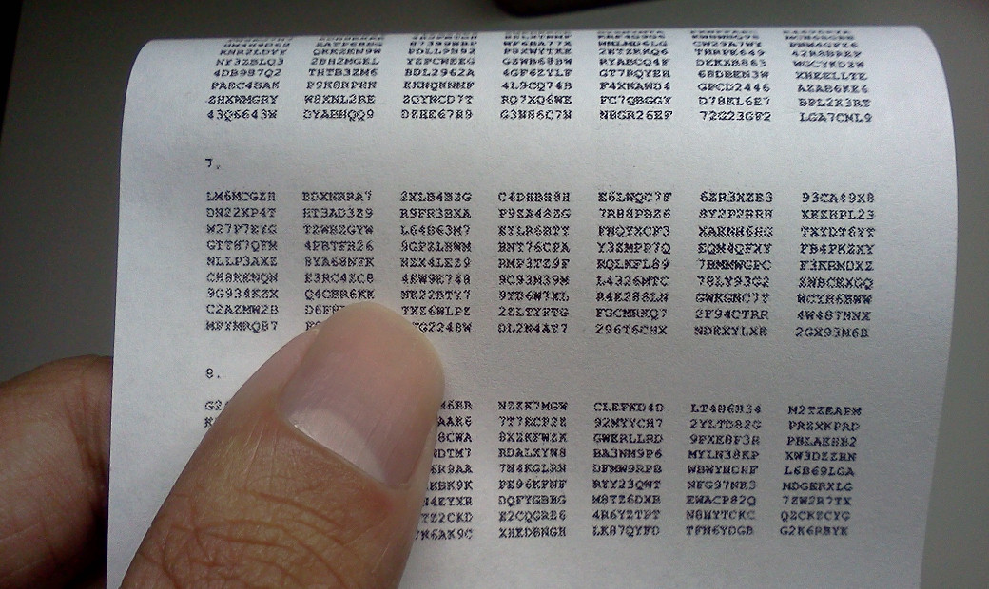
Принцип одноразового блокнота
Англ. – One-Time Pad
Ключ равен длине сообщения.
Ключ должен быть псевдо-случайным.
Ключ может использоваться только один раз, после чего должен быть уничтожен.
Ключ должен быть доступен только отправителю и получателю.
При соблюдении этих условий считается, что зашифрованное послание взломать невозможно.

Slide 39
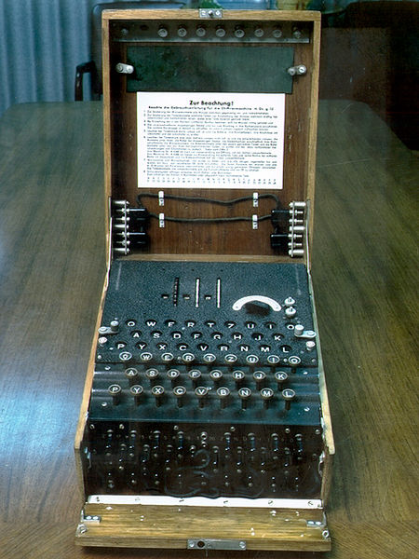
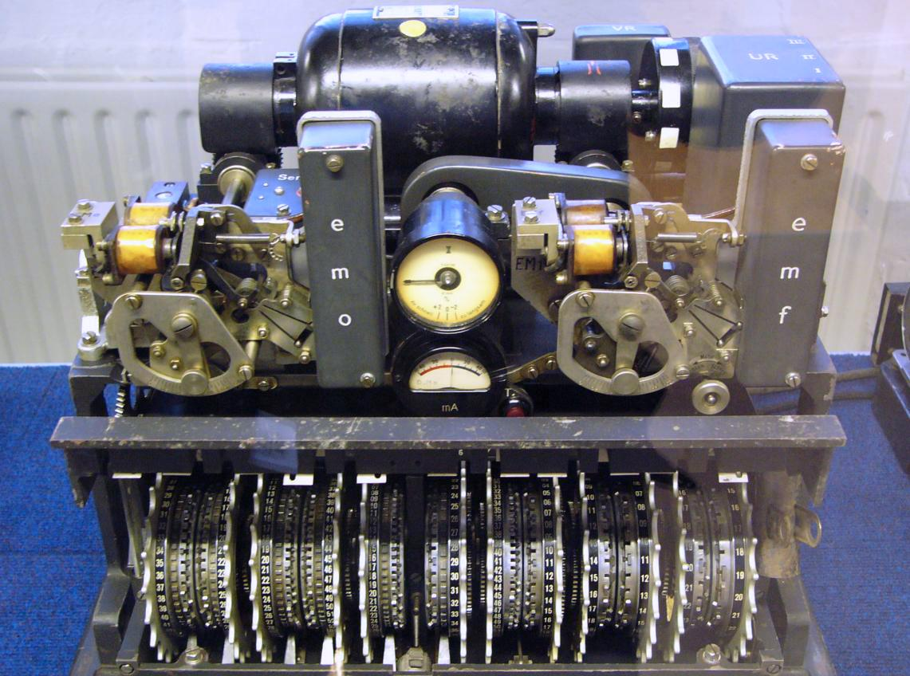
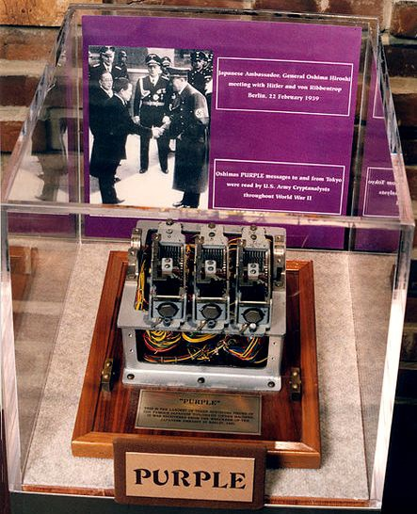
Первая и вторая мировая война
Машина “Энигма”
Машина “Лоренцо”
Машина “TYPE-91”
Notes:
Хорошая презентация про работу энигмы - https://web.njit.edu/~crix/CS.408/content/408-lecture-04.pdf В энигме три ротора + обратный сигнал + доп. механизм на роторах. В лоренцо 12 TYPE-91 – три ротора по первой схеме энигмы, т.е. очень легко взламывалось ( что, в итоге, сделала каждая из стран союзниц)

Slide 40
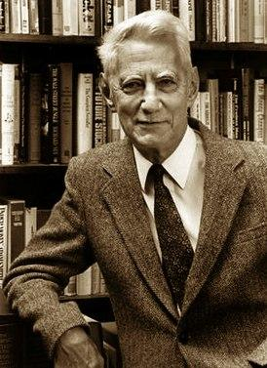
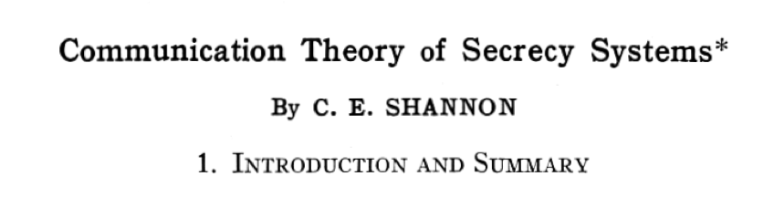
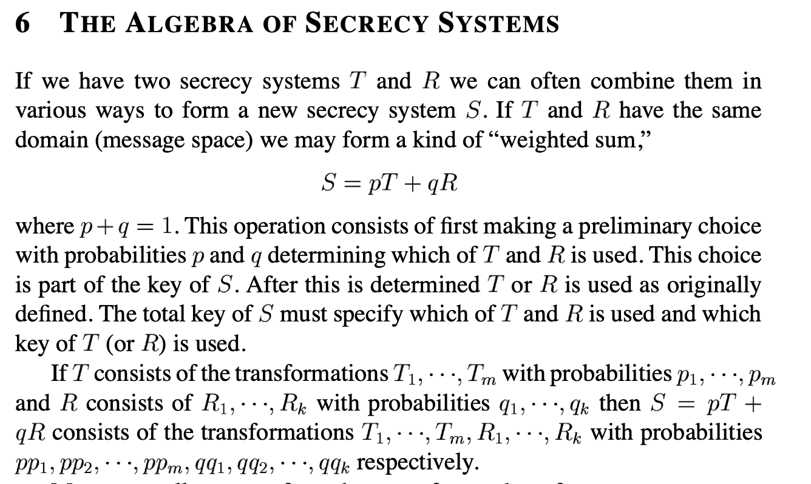
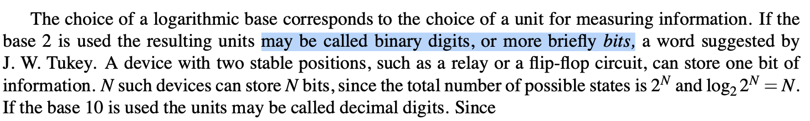
Послевоенная криптография
Клод Шеннон
Notes:
https://vtda.org/pubs/BSTJ/vol28-1949/articles/bstj28-4-656.pdf
Копипаста с вики:
Является основателем теории информации, нашедшей применение в современных высокотехнологических системах связи. Предоставил фундаментальные понятия, идеи и их математические формулировки, которые в настоящее время формируют основу для современных коммуникационных технологий. В 1948 году предложил использовать слово «бит» для обозначения наименьшей единицы информации (в статье «Математическая теория связи»).

Slide 41
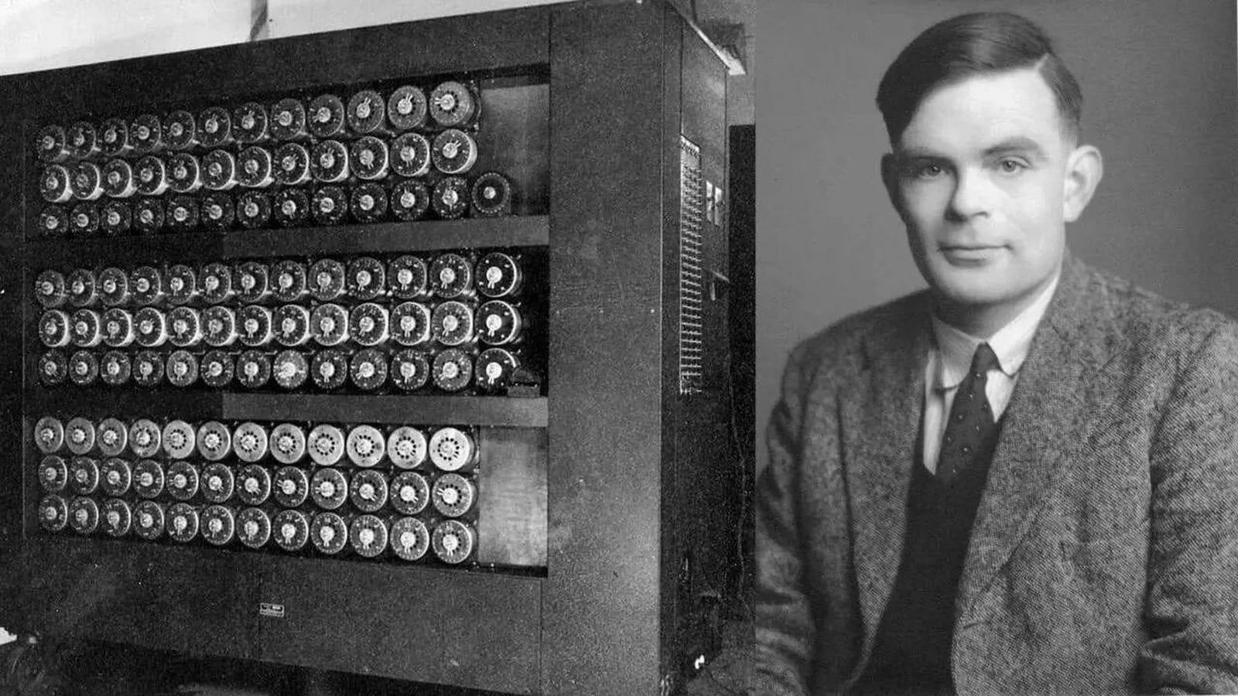
Послевоенная криптография
Bombe, Алан Тьюринг
Notes:
- предложил форму абстрактной вычислительной машины
- Создал BOBME и взломал энигму. Название устройства Bombe отсылает к названию десерта из мороженого Bombe glacée.
- Технически можно сказать, что придумал компьютеры в том виде что мы знаем – с памятью, программированием и так далее. В том числе эксперементировал с синтезированием музыки и шахматными алгоритмами.
- Премия Тьюринга – аналог Нобелевки

Slide 42
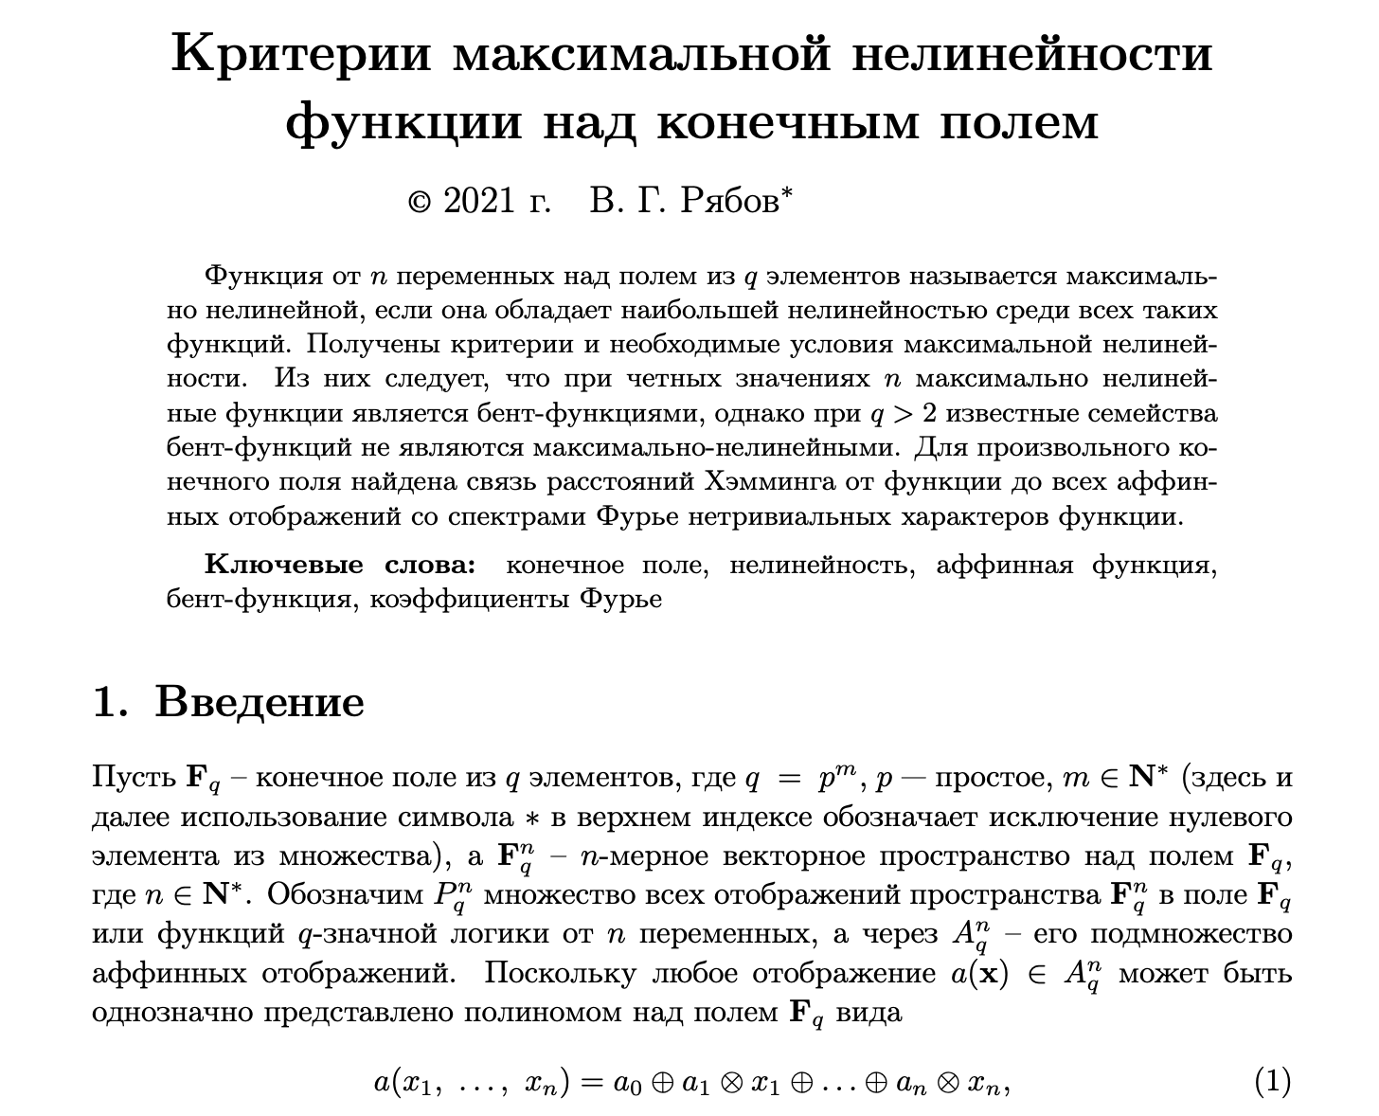
Математика в криптографии
Notes:
Если кому-то будет интересно - https://www.mathnet.ru/links/379a78204f0480e893d42cde7cc74c9e/dm1635.pdf
Основная причина почему не нужно пытаться реализовывать свою криптографию в проде

Slide 43
Современная криптография
Конфиденциальность
Доступность и целостность
Буст математики и информатики
Буст экономики?
Notes:
Хороший пример, который может быть будет понятен ученикам – эллиптические кривые. Ну графики то они точно видели на уроках в школе :)
Слева - классический пример эллиптической кривой и сложения точек на ней
Справа – представление кривой в конечном поле. Т.е. в виде, который может понять и посчитать компьютер.
Пример использования эллиптики, который может быть интересен ученикам – алгоритм цифровой подписи (ECDSA-SECP256k1) в биткоине. Да и в целом, хорошая современная цифровая подпись основывается на эллиптике.

Slide 44
Современная криптография
Генераторы псевдослучайных чисел PRNG
Хеш-функции
Симметричные/Асимметричные шифры
Буст экономики?
Notes:
Хороший пример, который может быть будет понятен ученикам – эллиптические кривые. Ну графики то они точно видели на уроках в школе :)
Слева - классический пример эллиптической кривой и сложения точек на ней
Справа – представление кривой в конечном поле. Т.е. в виде, который может понять и посчитать компьютер.
Пример использования эллиптики, который может быть интересен ученикам – алгоритм цифровой подписи (ECDSA-SECP256k1) в биткоине. Да и в целом, хорошая современная цифровая подпись основывается на эллиптике.

Slide 45
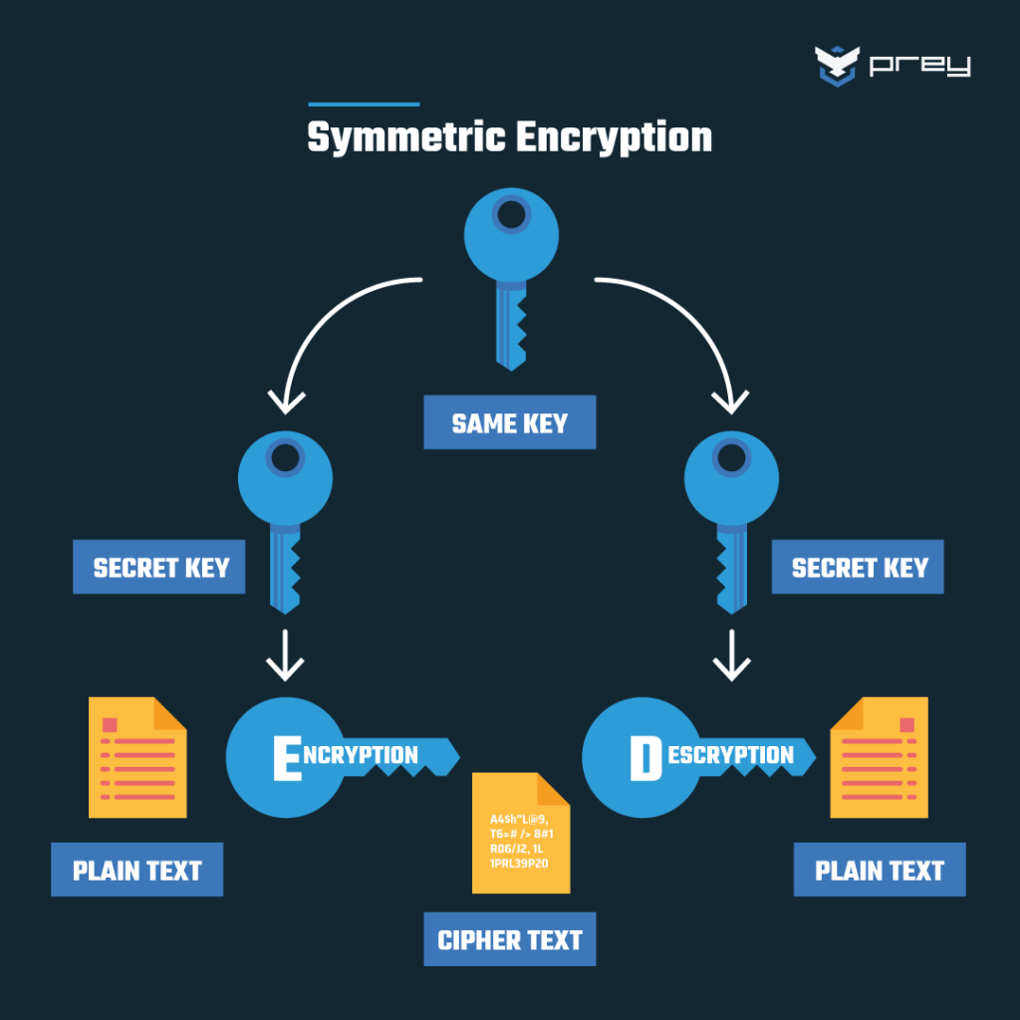
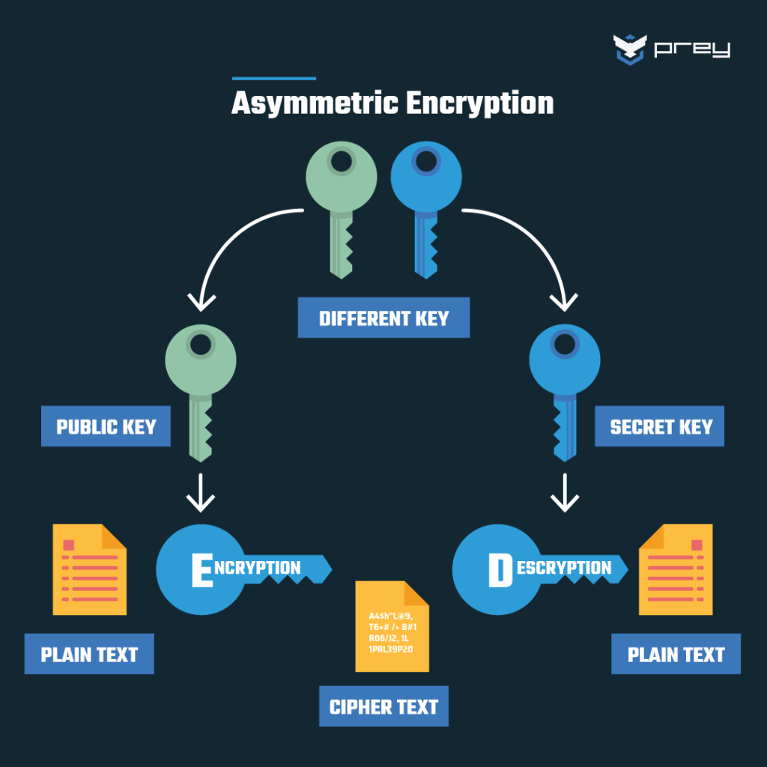
Современная криптография
Notes:
Хороший пример, который может быть будет понятен ученикам – эллиптические кривые. Ну графики то они точно видели на уроках в школе :)
Слева - классический пример эллиптической кривой и сложения точек на ней
Справа – представление кривой в конечном поле. Т.е. в виде, который может понять и посчитать компьютер.
Пример использования эллиптики, который может быть интересен ученикам – алгоритм цифровой подписи (ECDSA-SECP256k1) в биткоине. Да и в целом, хорошая современная цифровая подпись основывается на эллиптике.

Slide 46

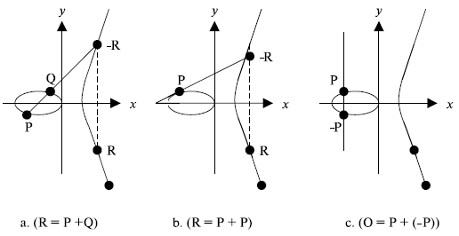
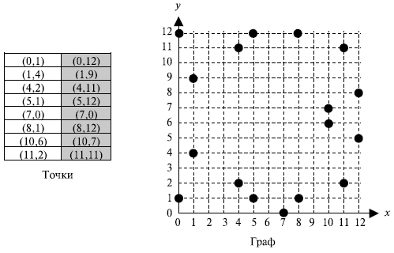
Современная криптография
Notes:
Хороший пример, который может быть будет понятен ученикам – эллиптические кривые. Ну графики то они точно видели на уроках в школе :)
Слева - классический пример эллиптической кривой и сложения точек на ней
Справа – представление кривой в конечном поле. Т.е. в виде, который может понять и посчитать компьютер.
Пример использования эллиптики, который может быть интересен ученикам – алгоритм цифровой подписи (ECDSA-SECP256k1) в биткоине. Да и в целом, хорошая современная цифровая подпись основывается на эллиптике.

Slide 47
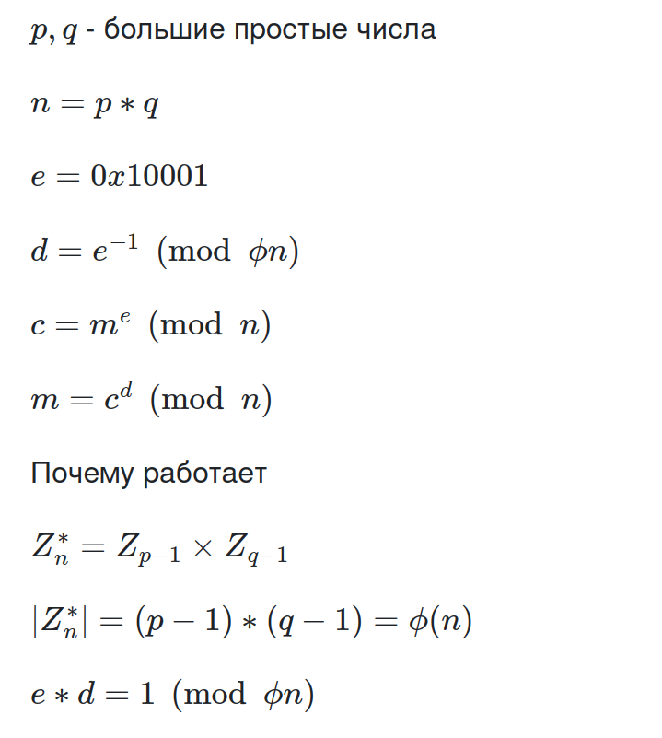
Современная криптография
Notes:
Хороший пример, который может быть будет понятен ученикам – эллиптические кривые. Ну графики то они точно видели на уроках в школе :)
Слева - классический пример эллиптической кривой и сложения точек на ней
Справа – представление кривой в конечном поле. Т.е. в виде, который может понять и посчитать компьютер.
Пример использования эллиптики, который может быть интересен ученикам – алгоритм цифровой подписи (ECDSA-SECP256k1) в биткоине. Да и в целом, хорошая современная цифровая подпись основывается на эллиптике.

Slide 48
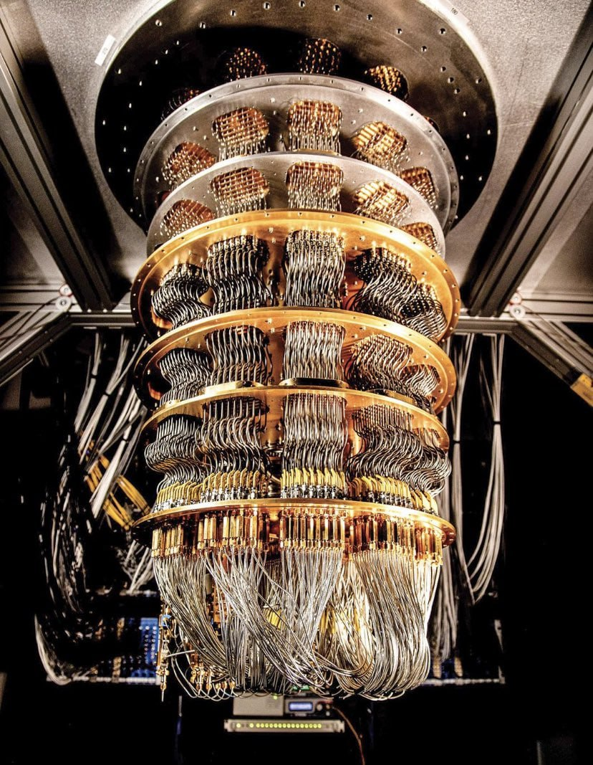
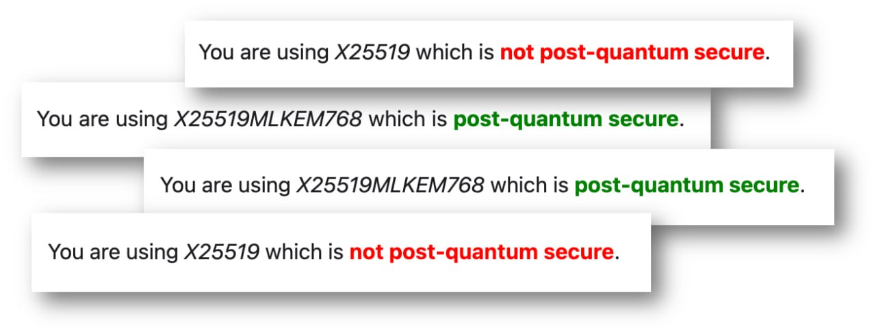
Будущее криптографии
Notes:
Tl;dr; про квантовые компьютеры

Slide 49

Великий путь начинается с малого

Slide 50
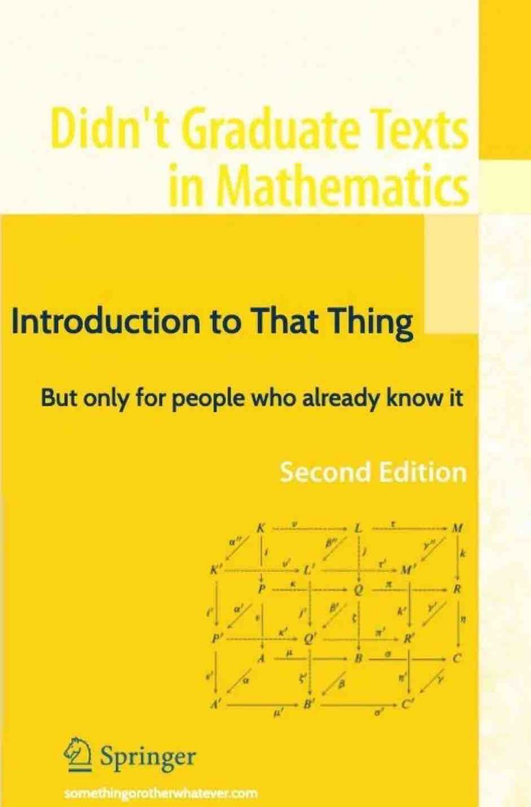
Дополнительные ресурсы
An Introduction to Mathematical Cryptography (2014) - Hoffstein, Pipher, Silverman.pdf
A graduate course in applied cryptography https://toc.cryptobook.us/
Места, в которых вы будете чаще всего во время цтфа
https://iacr.org/ Wikipedia
https://www.springer.com/gp
https://ru.wikipedia.org
Какой-нибудь http сайт из 2005
Сайт со сканами бумаг из 1984
https://pycryptodome.readthedocs.io/en/latest/
Тренироваться
https://cryptohack.org/
https://cryptopals.com/
https://picoctf.org/
https://www.sagemath.org/
https://cr.yp.toc.tf/
Пиар гитхаба
https://github.com/Sarkoxed/Crypto-Library
https://github.com/Sarkoxed/MEPhI-CTF-Lectures

Slide 51
Дополнительные ресурсы 2
http://factordb.com/
https://github.com/RsaCtfTool/RsaCtfTool
https://cryptii.com/
https://github.com/hellman/xortool
https://github.com/bbuhrow/yafu
https://cado-nfs.gitlabpages.inria.fr/

Slide 52
Q & A

